Slide 1
EVALUACIÓN FORMATIVA Y RETROALIMENTACIÓN
Planificación de experiencias de aprendizaje para el desarrollo de los procesos de aprendizaje híbridos
BIENVENIDOS A ESTE ESPACIO INTERACTIVO

Slide 2
Precisando...

Slide 3
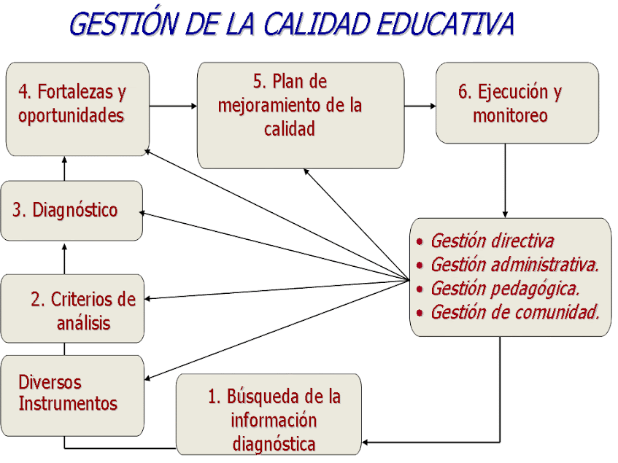

Slide 4
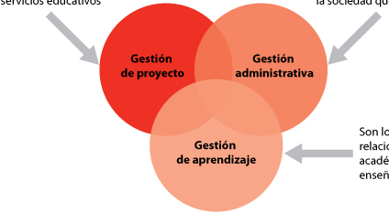
GESTIÓN DEL SERVICIO EDUCATIVO
Calidad del gasto, tiempo y recursos de manera pertinente en relación a las necesidades del proyecto educativo.
Financiamiento, recursos y calidad de los servicios educativos.
Calidad de las intervenciones pedagógicas.

Slide 5
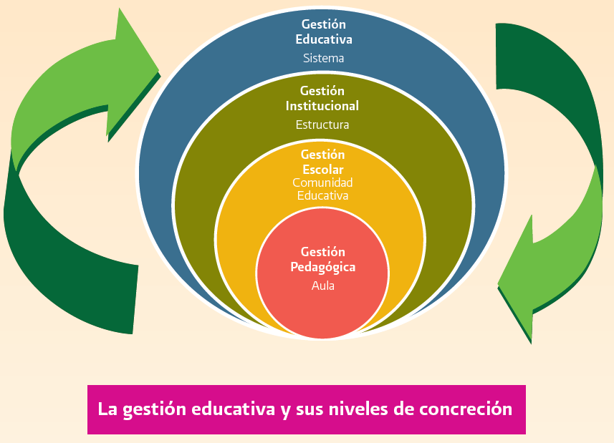

Slide 6
GESTIÓN DEL CURRÍCULO
ENFOQUE FORMATIVO DEL CURRICULO NACIONAL
• Lineamientos generales del CNEB
• Componentes del currículo
POLÍTICA, IDEARIO, NORMA LEGAL
PLANIFICACION CURRICULAR
• Planificación Curricular y evaluación
• Planificación de experiencias de aprendizaje para el desarrollo de los procesos de aprendizaje híbridos
• PCA-PCU-SA
ORGANIZACIÓN, IMPLEMENTACIÓN, RETROALIMENTACIÓN
CONTEXTUALIZACIÓN Y PRECISION DE DESEMPEÑOS
• Implicancia y niveles de la contextualización Curricular
• Cómo precisar desempeños.
FORMULACION DE CRITERIOS DE EVALUACIÓN PARA
EL DESARROLLO DE COMPETENCIAS.
• Enfoque por competencias
• Enfoque formativo de la evaluación.
• Construcción de los criterios de evaluación
• Relación criterios de Evaluación y Retroalimentación
GRADUACIÓN, ADECUACIÓN
MEDICIÓN, VERIFICACIÓN, RETROALIMENTACIÓN

Slide 7
GESTIÓN EDUCATIVA implica...
Implementar un enfoque de gestión.
Observar, prevenir y/o diagnosticar problemas de aprendizaje.
Propiciar el trabajo colegiado.
Intervenciones pertinentes y significativas.
Aprender del ERROR.

Slide 8
PLANIFICACIÓN DE EXPERIENCIAS DE APRENDIZAJE PARA EL DESARROLLO DE LOS PROCESOS DE APRENDIZAJE HÍBRIDOS

Slide 9
DOCUMENTOS NORMATIVOS
DOCUMENTO NORMATIVO “Disposiciones para el retorno a la presencialidad y/o semipresencialidad, así como para la prestación del servicio educativo para el año escolar 2022 en instituciones y programas educativos de la Educación Básica, ubicadas en los ámbitos urbano y rural, en el marco de la emergencia sanitaria por la COVID-19”

Slide 10
Nueva forma a fin de darle continuidad al servicio educativo para el desarrollo de competencias de las y los estudiantes
LA NUEVA ESCUELA
Diversos escenarios de aprendizaje (presencial, semipresencial y a distancia)
Engloba nuevos espacios, medios y formas creativas e innovadoras de responder a los desafíos de acceder al servicio educativo y propiciar el desarrollo de competencias aprovechando las tecnologías de la información.
Tiene como centro el bienestar del estudiante y busca ampliar la mirada hacia el desarrollo de experiencias diversas, dentro y fuera de la escuela, que promuevan que las y los estudiantes construyan sus propios aprendizajes, pongan en juego sus competencias y se vuelvan cada vez más autónomos en sus procesos de aprendizaje.

Slide 11
Se necesita que todos cambiemos nuestros paradigmas sobre la escuela y rediseñemos juntos la experiencia escolar, reconociendo la importancia de la diversidad y el aporte de las experiencias vividas y de los aprendizajes de la familia y la comunidad.
Las CARACTERÍSTICAS de la nueva escuela son las siguientes:
1. Centralidad en el bienestar del estudiante.
Información que permita conocer las características, necesidades
y condiciones en las que está desarrollando su vida el/ la estudiante y su familia

Slide 12
2. Énfasis en el soporte socioemocional.
ADAPTARSE
SENTIRSE BIEN
INCLUIDO
Promueve en el estudiante el desarrollo y consolidación de una imagen positiva de sí mismo,
de confianza en sus posibilidades y su esfuerzo frente a diversos escenarios de aprendizaje
(presencial, semipresencial y a distancia), motivándolo a seguir aprendiendo
3. Valoración y atención de la diversidad.
INTERCULTURALIDAD
SINGULARIDAD
PERMANENCIA
Reconoce que todos los y las estudiantes tienen aprendizajes distintos y formas
diversas de aprender, y propicia que todos los y las estudiantes tengan la oportunidad de desarrollar
al máximo sus potencialidades, avancen en el desarrollo de sus competencias y que no interrumpan
o abandonen sus estudios por sentir que no pueden seguir desarrollándose en la escuela.

Slide 13
4. Evaluación formativa para la mejora.
RETROALIMENTACIÓN
Conocer el nivel real de aprendizaje de los y las estudiantes para la toma de decisiones informadas
que ayuden a reconocer las fortalezas, superar las dificultades y brindar los apoyos necesarios para
el avance en el desarrollo de sus competencias
5. Procesos de enseñanza y aprendizaje híbridos.
ADECUACIÓN DEL SERVICIO EDUCATIVO
Desarrollo de experiencias de aprendizaje utilizando momentos presenciales y a distancia,
sincrónicos o asincrónicos, así como en diversos espacios del territorio para el desarrollo de
competencias de los y las estudiantes.

Slide 14
Procesos de enseñanza y aprendizaje híbridos
Asimismo, se dispone las fechas del calendario escolar del año 2022, compuesto por treinta y seis (36) semanas lectivas y ocho (8) semanas de gestión, considerando el siguiente detalle:
Calendarización

Slide 15
Procesos de enseñanza y aprendizaje híbridos
Esta organización puede plasmarse en las instituciones educativas bajo la forma de bimestres, trimestres u otras formas de organización del tiempo que estimen convenientes.
Pasos para el retorno ...
Paso 1: Acondicionamiento de las condiciones de bioseguridad de la institución o programa educativo
Paso 2: Elaboración del Plan Anual de Trabajo (PAT)
- El/la directora/a de la institución o programa involucra a las familias y a la comunidad en la elaboración del PAT.
Cada institución y programa educativo elabora su PAT de manera regular en el cual, además, incluye el funcionamiento del servicio presencial, semipresencial y/o a distancia, incluyendo la organización de las aulas, los docentes, horarios, grupos, recreos, etc.
- En caso la o el estudiante no pueda asistir al servicio educativo presencial o semipresencial debido a una comorbilidad o algún riesgo de salud debidamente justificado, la institución o programa determina las características del servicio a distancia en el PAT y puede ser actualizado en el transcurso del año.
COLEGIADO
CONSENSUADO
Paso 3: Inicio del servicio educativo presencial y semipresencial

Slide 16
Aula presencial
Ambiente híbrido de aprendizaje
Aula virtual
Trabajo autónomo e independiente

Slide 17
Nuevo perfil docente
Equipamiento y conectividad
Nuevas metodologías
Gestión de datos y seguimiento del estudiante
Plataformas y contenidos
Requisitos
EVALUACIÓN FORMATIVA

Slide 18
LOS PROCESOS DE APRENDIZAJE HÍBRIDOS
ORIENTACIONES PEDAGÓGICAS
Marco de la emergencia educativa
Desarrollar un conjunto de acciones que propicien la consolidación para el desarrollo de competencias y el soporte socioemocional de los y las estudiantes.
Tanto los y las estudiantes que están en el nivel esperado como los que no lo están trabajarán en el desarrollo de las mismas competencias. Es el DOCENTE que, conociendo las necesidades de aprendizaje de su grupo de estudiantes, pondrá énfasis en aquellas en las que observa mayor necesidad o dificultad.

Slide 19
Toda acción planteada para la consolidación debe contemplar, como elemento transversal, el brindar soporte socioafectivo a los y las estudiantes. El soporte socioafectivo se puede abordar en acciones cotidianas en las que se promueva el cuidado común y el desarrollo de lazos sociales fundados en el buen trato, el reconocimiento de la dignidad de toda persona, el reconocimiento de los deberes y el resguardo de los derechos.

Slide 20
Evaluación diagnóstica como punto de partida
El año 2022, se hace necesario prestar especial atención a este proceso de evaluación diagnóstica al inicio y durante todo el año escolar, para identificar necesidades de aprendizaje de los y las estudiantes.
Los docentes deberán trabajar con sus estudiantes desde el nivel de aprendizaje en el que se encuentran con la intención de que todos avancen hacia los niveles esperados en el desarrollo de sus competencias. Para ello, los docentes planificarán experiencias de aprendizaje que propicien el desarrollo de procesos de aprendizaje híbridos, es decir, para tiempos y espacios a distancia y presencial.

Slide 21
POR LO TANTO:
Planificación de experiencias de aprendizaje para el desarrollo de procesos de aprendizaje híbridos
Las experiencias de aprendizaje deben combinar formas diversas de aprendizaje según las condiciones y características del contexto, lo que implica:
1. La planificación de una misma experiencia de aprendizaje debe comprender la combinación articulada de actividades que se desarrollen en momentos de trabajo presencial y a distancia a lo largo de la experiencia.
2. Deben ser SIGNIFICATIVAS y coherentes. Deben propiciar el desarrollo del pensamiento complejo y sistémico. SITUACIONES SIGNIFICATIVAS

Slide 22
3. Estas situaciones plantean retos, desafíos y problemáticas de distinta naturaleza que constituyen experiencias retadoras e interesantes de resolver para los y las estudiantes.
4. Deben contener un conjunto de actividades que conducen a los y las estudiantes a enfrentar una situación, un desafío o problema complejo.
Durante la mediación que el docente u otro actor educativo analiza el proceso de aprendizaje de cada estudiante y determina en qué momentos requiere de mayor apoyo, ya sea para comprender la situación planteada, analizar los recursos con los que cuenta y los que requiere conseguir o investigar para resolverla.
5. Los momentos presenciales y sincrónicos deben ser aprovechados para realizar procesos de mediación y retroalimentación.
6. Los momentos a distancia y asincrónicos deben ser aprovechados, principalmente, para el desarrollo de trabajo individual a partir de las orientaciones recibidas en el trabajo presencial o sincrónico, así como orientar el uso de materiales educativos o recursos para que los realicen de forma autónoma en compañía de la familia

Slide 23
7. Deben considerar el aprovechamiento de espacios diversos en el territorio (poblado, comunidad, localidad o distrito), para lo cual se requiere determinar con qué espacios se cuenta y determinar cómo se podrían aprovechar para desarrollar procesos de aprendizaje al aire libre.
8. La promoción de uso de los recursos, como tabletas, cuadernos de trabajo, espacios educativos, recursos digitales, celulares, entre otros, debe ser aprovechado tanto para el trabajo presencial como para el que se da a distancia.

Slide 24
LINEAMIENTOS
EJECUCIÓN
OPERATIVIZAR
INSTRUMENTOS O HERRAMIENTAS DE GESTIÓN

Slide 25
acervo

Slide 26
GESTIONAR no es burocracia, ni copiar ni imponer modelos.
GESTIONAR sí es articular, ordenar , fortalecer e innovar.
Instrumento BASE
Instrumento 1
Instrumento 2
A
B
Instrumento 3
Instrumento 4
Los instrumentos de gestión se articulan e interrelacionan.

Slide 27
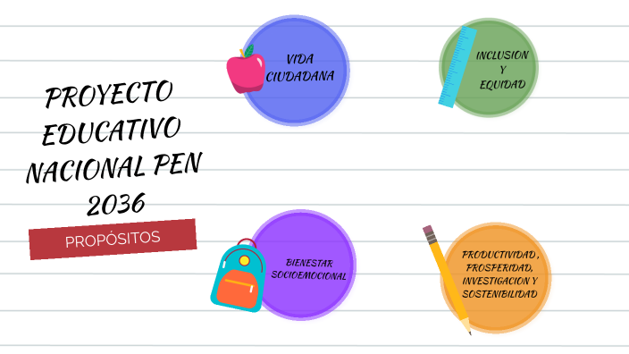
Instrumento BASE

Slide 28
Instrumento 1

Slide 30
